Slide 1
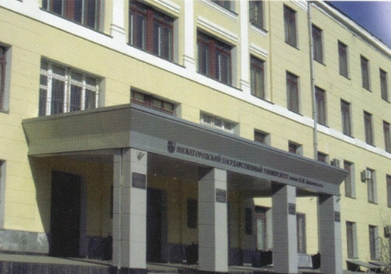
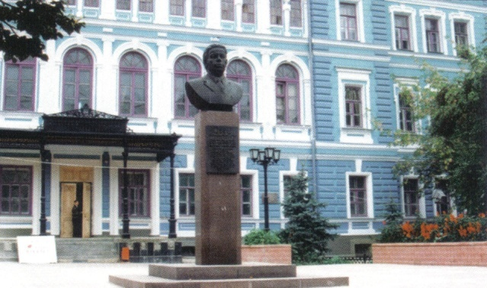
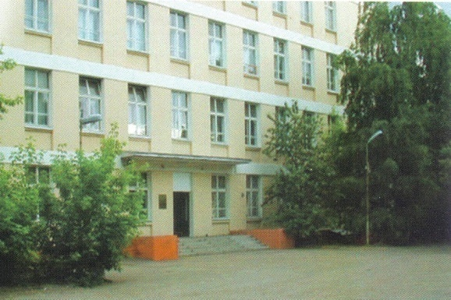
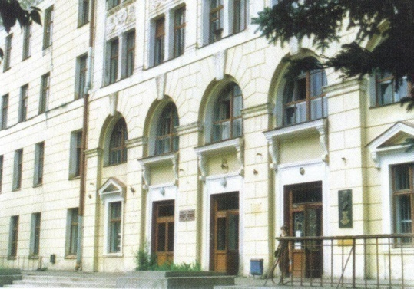
Нижегородский государственный университет им. Н.И. Лобачевского
Институт информационных технологий, математики и механики
Учебный курс
Методы программирования - 2

Slide 2
Учебный курс:
Методы программирования - 2
Тема 3.1:
Организация доступа по имени (таблицы)
Гергель В.П., профессор , директор института ИТММ

Slide 3
Содержание
Глава 3. Организация доступа по имени
3.0. Введение
Структура памяти
Структура данных
Понятие таблицы
Важность понятия таблиц
Формализация
Заключение
3.1. Просматриваемые таблицы
Общая характеристика подхода
Реализация (структура записи, структура хранения, схема наследования)
Оценка сложности (понятие временной сложности, О-нотация, виды зависимостей, минимальная и максимальная сложность, сложность в среднем)
Вопросы для обсуждения

Slide 4
3. Организация доступа по имени…
1. Структура памяти
Для чтения или записи значения необходимо указать адрес элемента памяти
Для человека более привычный способ указания данных - имя
ИТММ ННГУ, 2002-2015

Slide 5
3. Организация доступа по имени…
2. Структура данных
Рассмотренный ранее материал касался в основном способов реализации основного (базисного) отношения
Как реализовать отношение "иметь имя" ?
ИТММ ННГУ, 2002-2015

Slide 6
3. Организация доступа по имени…
3. Понятие таблицы…
Пусть K - есть множество имен, A - есть множество адресов,
Тогда отношение "иметь имя" есть функция
f : K → A
ИТММ ННГУ, 2002-2015

Slide 7
3. Организация доступа по имени…
3. Понятие таблицы…
Как задать функцию f ?
Возможный способ – табличное задание функции
Таблица - последовательность строк (записей)
Запись может состоять из нескольких полей
Одно из полей должно задавать имя записи (ключ), остальные поля образуют тело записи
Таблица – линейная структура ?
ИТММ ННГУ, 2002-2015

Slide 8
3. Организация доступа по имени…
3. Понятие таблицы
Операции под таблицей
Поиск записи по ключу
Вставка новой записи
Удаление записи
Определение 3.1. Таблица – динамическая структура данных. Базисное множество – семейство линейных структур из записей, базисное отношение включения определяется операциями вставки и удаления записей.
ИТММ ННГУ, 2002-2015

Slide 9
3. Организация доступа по имени…
4. Важность понятия таблицы
Организация доступа по имени для управления информацией в привычной для человека форме
Представление данных во многих задачах из разных областей приложений (таблицы идентификаторов, номенклатура изделий, словари и т.п.)
Абстрагирование от проблем распределения памяти при размещении данных
Реализация концепции ассоциативной памяти (память с доступом к данным по содержимому в этих данных)
Отображение на ЭВМ такого важного математического понятия как множества
ИТММ ННГУ, 2002-2015

Slide 10
3. Организация доступа по имени…
5. Формализация…
Пусть
K - множество имен,
A - множество значений,
A*= A+æ - расширенное множество (æ∉A),
Z = K×A* - множество записей (z =<k,a>∈Z),
Z - множество всех подмножеств Z.
Тогда таблица есть структура T = < Z , p >
p - базисное отношение включения,
t_{n}^{k}∈T - текущий элемент (состояние) из k записей (n – размер памяти),
ИТММ ННГУ, 2002-2015

Slide 11
3. Организация доступа по имени…
5. Формализация…
Основные операции
T[k] → A* - поиск по ключу (при <k,*>∉T ⇒ a= æ и δ=3),
T +z → T' - вставка записи (при k=n ⇒ T '= T и δ=2),
T - k → T ' - исключение записи (при k=0 ⇒ T' = T и δ=1).
Дополнительные операции
T(n) → t_{n}⁰ - создание таблицы,
α₀(T) - предикат проверки пустоты (α₀(T)=1 при k=0),
α(T) - проверка переполнения памяти (α(T) =1 при k=n).
При завершении операции формируется код выполнения δ
=1 – таблица пуста,
=2 – таблица заполнена,
=3 – записи в таблице нет,
=4 – запись в таблице уже есть
ИТММ ННГУ, 2002-2015

Slide 12
3. Организация доступа по имени…
5. Формализация…
Аксиомы (инварианты)
T=T(n) ⇒ t = t_{n}⁰ и α ₀(t)=1 – созданная таблица является пустой
T'=T+z ⇒ α₀(t')=0 – таблица после операции вставки не пуста
T'=T-k ⇒ α(t') =0 – таблица после исключения записи не полна
(t+<k,a>)[k]≠æ – после вставки записи в таблице поиск этой же записи должен быть успешным
(t-k)[k]=æ – после удалении записи в таблице данная запись должна отсутствовать
k1≠k2 ⇒ (t ± k2)[k1]=t[k1]±k2 – результат поиска не зависит от операций вставки и удаления записей с другими ключами
ИТММ ННГУ, 2002-2015

Slide 13
3. Организация доступа по имени…
5. Формализация
Теоретико-множественные операции
T ∪ T → T - объединение таблиц,
T ∩ T → T - пересечение таблиц,
T – T → T - вычитание таблиц.
Аксиомы ?
Развитие табличного способа представления данных приводит к реляционным базам данных.
ИТММ ННГУ, 2002-2015

Slide 14
3. Организация доступа по имени…
6. Заключение…
Варианты расширения понятия таблицы
Наличие нескольких ключей
Доступ по телу записей
Сложные запросы для поиска
Дополнительные операции
ИТММ ННГУ, 2002-2015

Slide 15
3. Организация доступа по имени
6. Заключение…
Принципы реализации таблиц
Операции над таблицей не определяют ( не предполагают ) тот или иной порядок размещения записей в памяти ЭВМ.
Реализация таблицы должна способствовать быстрому выполнению операций (в основном, доступа)
Свобода в размещении записей позволяет разработать несколько способов организации таблиц
Введение различных способов предполагает явное или неявное существование разных типовых ситуаций при использовании таблиц
ИТММ ННГУ, 2002-2015

Slide 16
3.1. Просматриваемые таблицы…
1. Общая характеристика подхода
Идея похода (пример) – начальное накопление списка слов при изучении иностранного языка
…
one
two
three
four
…
Поиск – линейный (последовательный) просмотр
Вставка – добавление в коней списка
Удаление – исключение (стирание) с уплотнением (ex., путем переписыванием последней записи в удаляемую строку)
ИТММ ННГУ, 2002-2015

Slide 17
3.1. Просматриваемые таблицы…
2. Реализация – структура записи
class TTabRecord : public TDatValue {
protected:
TKey Key; // ключ
PTDatValue pValue; // указатель на значение
public:
...
};
Изложение материала проводится на примере значений
типа TWord
ИТММ ННГУ, 2002-2015

Slide 18
3.1. Просматриваемые таблицы…
2. Реализация – структура хранения
ИТММ ННГУ, 2002-2015

Slide 19
3.1. Просматриваемые таблицы…
2. Реализация – схема наследования
Абстрактный базовый класс – спецификации методов таблицы
Абстрактный класс – управление структурой хранения
Класс, обеспечивающий реализацию просматриваемых таблиц
ИТММ ННГУ, 2002-2015

Slide 20
3.1. Просматриваемые таблицы…
2. Реализация – класс TTable…
Информационные методы
IsEmpty – проверить, не является ли таблица пустой
IsFull – проверить, не является ли таблица полной
GetDataCount – получить количество записей в таблице
Методы доступа к значениям в списке
GetKey – получить значение ключа текущей записи
GetDatValue – получить указатель на значение текущей записи
ИТММ ННГУ, 2002-2015

Slide 21
3.1. Просматриваемые таблицы…
2. Реализация – класс TTable…
Методы навигации по таблице (итератор)
Reset – установить текущую позицию на первую запись
GoNext – переместить тек. позицию на следующую запись
IsTabEnded – проверка завершения таблицы (под ситуацией завершения таблицы понимается состояние после применения GoNext для текущей позиции, установленной на последней записи таблицы)
ИТММ ННГУ, 2002-2015

Slide 22
3.1. Просматриваемые таблицы…
2. Реализация – класс TTable
Методы обработки таблицы
FindRecord – поиск записи по значению ключа,
InsRecord – вставка записи в таблицу,
DelRecord – удаление записи
ИТММ ННГУ, 2002-2015

Slide 23
3.1. Просматриваемые таблицы…
2. Реализация – класс TArrayTable
Управление памятью (выделение/освобождение)
Расширение к-ва записей, к которым возможен доступ
Методы GetKey и GetDatValue применимы к первой (FIRST), текущей (CURRENT) или последней (LAST) записи таблицы; желаемый вариант доступа задается через параметр метода)
Введение операции прямого доступа к записям
SetCurrentPos – установить текущую позицию на запись с заданным номером
GetCurrentPos – получить номер текущей записи
Реализация методов навигации (!)
ИТММ ННГУ, 2002-2015

Slide 24
3.1. Просматриваемые таблицы…
2. Реализация – класс TScanTable
Методы обработки таблицы
FindRecord – поиск записи по значению ключа,
InsRecord – вставка записи в таблицу,
DelRecord – удаление записи
Пример:
ИТММ ННГУ, 2002-2015

Slide 25
3.1. Просматриваемые таблицы…
3. Оценка эффективности…
Эффективность алгоритма – время решения задачи (временная сложность алгоритма T)
Время выполнения алгоритма на ЭВМ зависит от многих факторов – возможный способ состоит в измерении временной сложности в инструкциях (шагах), которые нужно выполнить для достижения результата
Выражение для оценки временной сложности обычно зависит от размера (количества) входных данных N
Пример. Сложность алгоритма перемножения матриц
T = 2N³-N², где N есть порядок перемножаемых матриц
ИТММ ННГУ, 2002-2015

Slide 26
3.1. Просматриваемые таблицы…
3. Оценка эффективности…
Детальное построение выражения для временной сложности алгоритма часто является затруднительным, во многих случаях достаточно знания верхних граничных оценок
Определение 3.2. Функция f является верхней границей для функции g
g(N)=O(f(N)),
если
n₀, c>0, ∀ n>n₀ ⇒ g(N) ≤ f(N)
Если g(N)=O(f(N)), то говорят, что g(N) имеет порядок (степень или скорость) роста f(N).
ИТММ ННГУ, 2002-2015

Slide 27
3.1. Просматриваемые таблицы…
3. Оценка эффективности…
При построении верхних оценок определяющим является элемент наиболее высокого порядка формульного выражения сложности алгоритма
Типовые зависимости граничных оценок
• O(1) – константная оценка,
• O(logN) – логарифмическая оценка,
• O(N) – линейная оценка,
• O(N logN) – линейно- логарифмическая оценка,
• O(Nª) – полиномиальная оценка (a - константа),
• O(a^{N}) – экспоненциальная оценка (a - константа).
ИТММ ННГУ, 2002-2015

Slide 28
3.1. Просматриваемые таблицы…
3. Оценка эффективности…
Типовые зависимости граничных оценок
ИТММ ННГУ, 2002-2015

Slide 29
3.1. Просматриваемые таблицы…
3. Оценка эффективности…
Типовые зависимости граничных оценок
ИТММ ННГУ, 2002-2015

Slide 30
3.1. Просматриваемые таблицы…
3. Оценка эффективности…
*⁾ ЭВМ с 10-кратной более высокой производительностью
Для решения вычислительно-трудоемких задач более действенным является уменьшение сложности используемых алгоритмов, чем повышение быстродействия компьютеров
ИТММ ННГУ, 2002-2015

Slide 31
3.1. Просматриваемые таблицы…
3. Оценка эффективности…
Зависимость оценок сложности от входных данных
• Минимальная сложность T_{min}
• Максимальная сложность T_{max}
• Сложность в среднем T_{ср}
ИТММ ННГУ, 2002-2015

Slide 32
3.1. Просматриваемые таблицы…
3. Оценка эффективности…
Сложность операций просматриваемых таблиц
Поиск
• T_{min} = 1
• T_{max} = N
• T_{ср} = N/2 (поиск имеющихся в таблице записей)
= p(N/2)+(1-p)N (p-вероятность наличия записи)
При построении оценок использовалось предположение, что вероятность использования всех ключей является одинаковой
Экспериментальная оценка сложности:
ИТММ ННГУ, 2002-2015

Slide 33
3.1. Просматриваемые таблицы…
3. Оценка эффективности
Сложность операций просматриваемых таблиц
Вставка
• T_{ср} = p(N/2)+(1-p)(N+1)
= N+1 (вставка без дублирования)
Удаление
• T_{ср} = p(N/2+1)+(1-p)N
ИТММ ННГУ, 2002-2015

Slide 34
3.1. Просматриваемые таблицы
4. Заключение
Просматриваемые таблицы эффективны при незначительном количестве записей
Эффективное использование просматриваемых таблиц предполагает:
• поиск и удаление только имеющихся в таблице записей
• вставка только новых записей (для исключения проверки дублирования)
ИТММ ННГУ, 2002-2015

Slide 35
Заключение
Таблицы являются важным и широко распространенным в практике типом структур данных
Просматриваемые таблицы являются одним из самых простых способов организации таблиц; данный подход является эффективным при небольшом наборе имеющихся записей
Временная сложность как показатель эффективности алгоритма; методика анализа сложности (О-нотация, виды зависимостей, минимальная и максимальная сложность, сложность в среднем)
ИТММ ННГУ, 2002-2015

Slide 36
Вопросы для обсуждения
Возможные способы повышения эффективности просматриваемых таблиц
Другие возможные способы организации таблиц
ИТММ ННГУ, 2002-2015

Slide 37
Темы заданий для самостоятельной работы
Использование списков для структуры хранения просматриваемых таблиц
Учет частоты использования записей (введение кэша)
ИТММ ННГУ, 2002-2015

Slide 38
Следующая тема
Упорядоченные таблицы
ИТММ ННГУ, 2002-2015

Slide 39
Контакты
Нижегородский государственный университет им. Н.И. Лобачевского (www.unn.ru)
Институт информационных технологий, математики и механики (www.itmm.unn.ru)
603950, Нижний Новгород, пр. Гагарина, 23,
р.т.: (831) 462-33-56,
Гергель Виктор Павлович
(http://www.software.unn.ru/?dir=17)
E-mail: gergel@unn.ru
ИТММ ННГУ, 2002-2015

